Slide 1
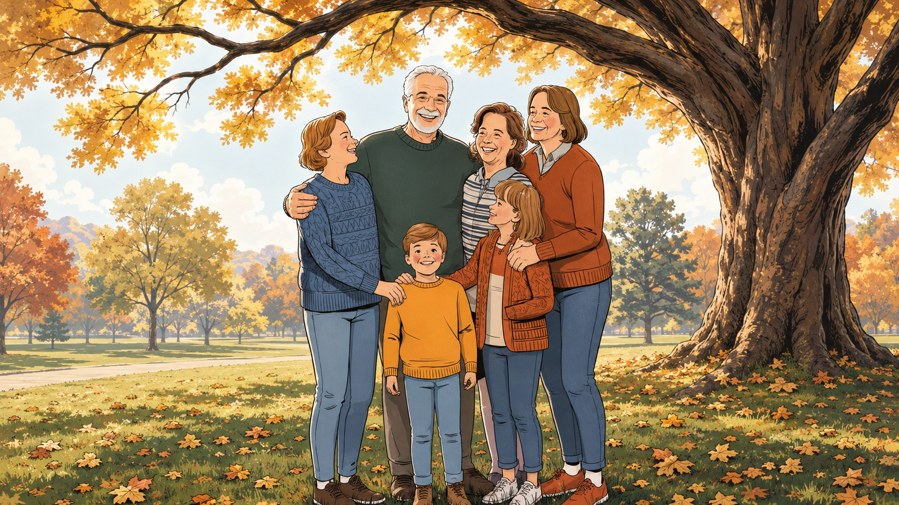



Slide 2

Привет! Я Мила, я очень люблю свою семью, и хочу вам о ней рассказать. А у тебя есть семья? Расскажи о ней.
Сегодня девочка Мила познакомит нас со своей семьёй.
Мы узнаем, кто живёт в семье, чем помогают друг другу близкие и почему семья так важна.

Slide 3

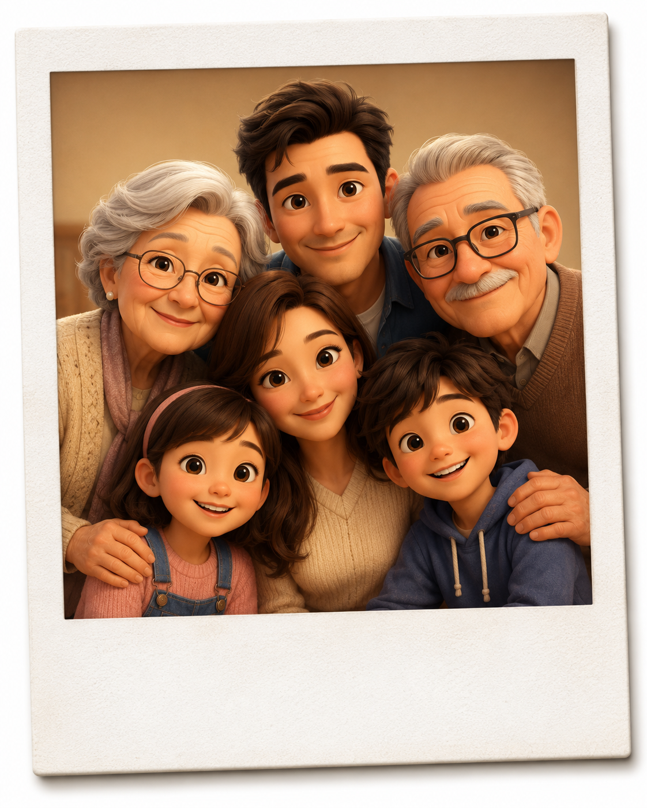

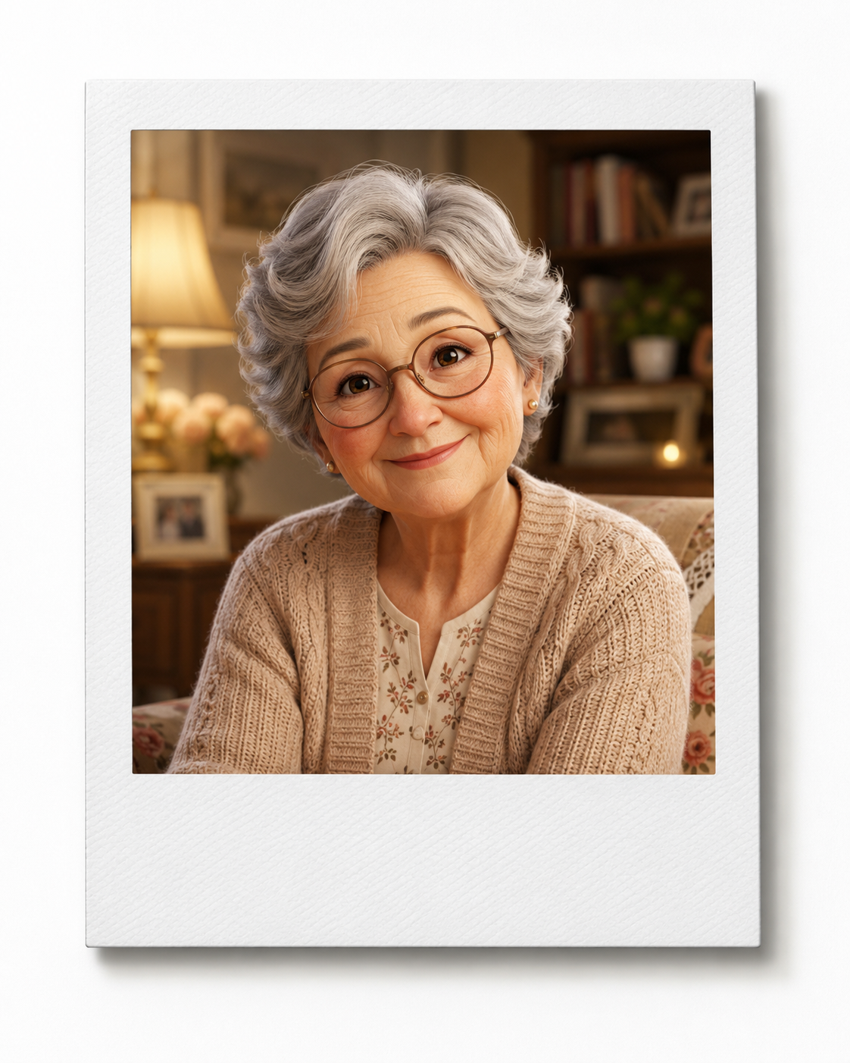
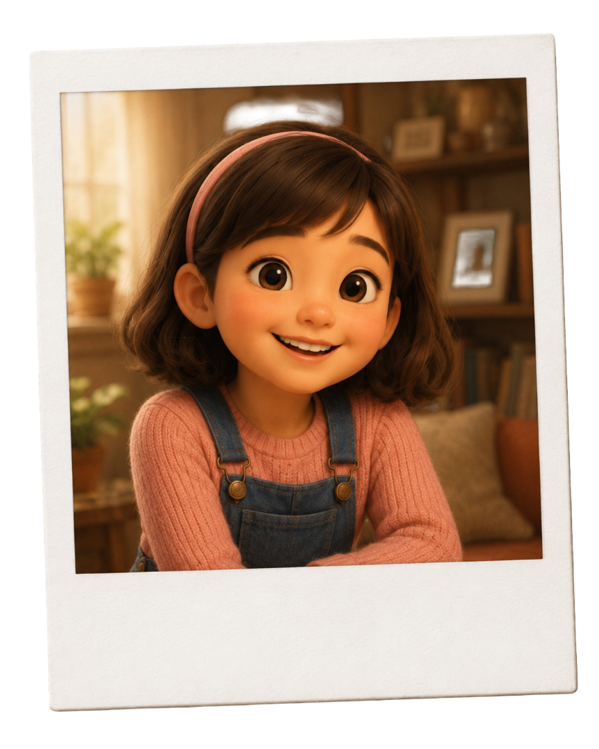
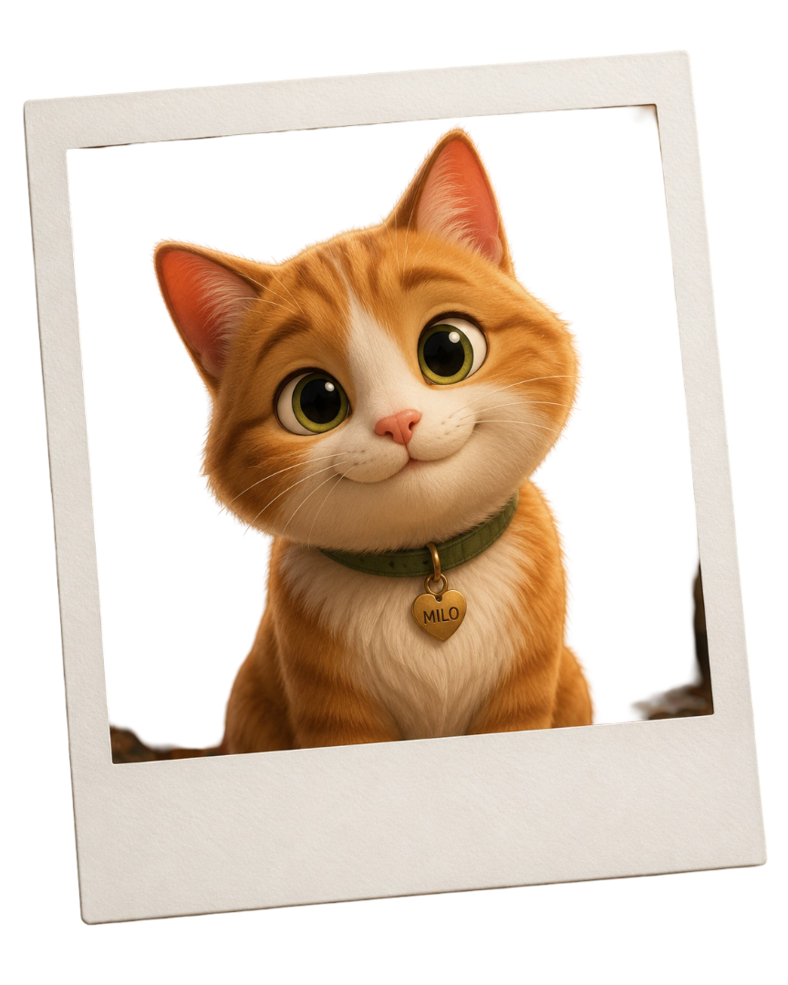
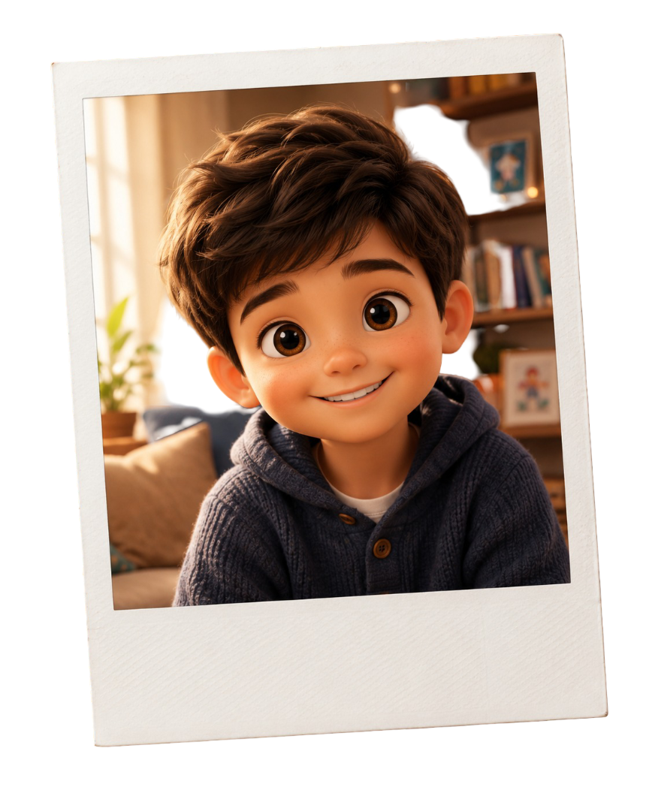
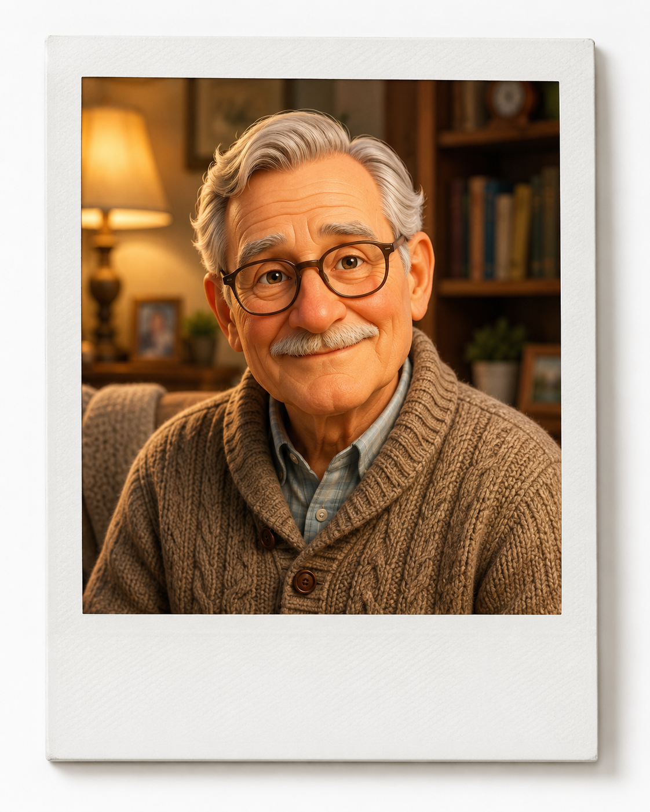

Slide 4
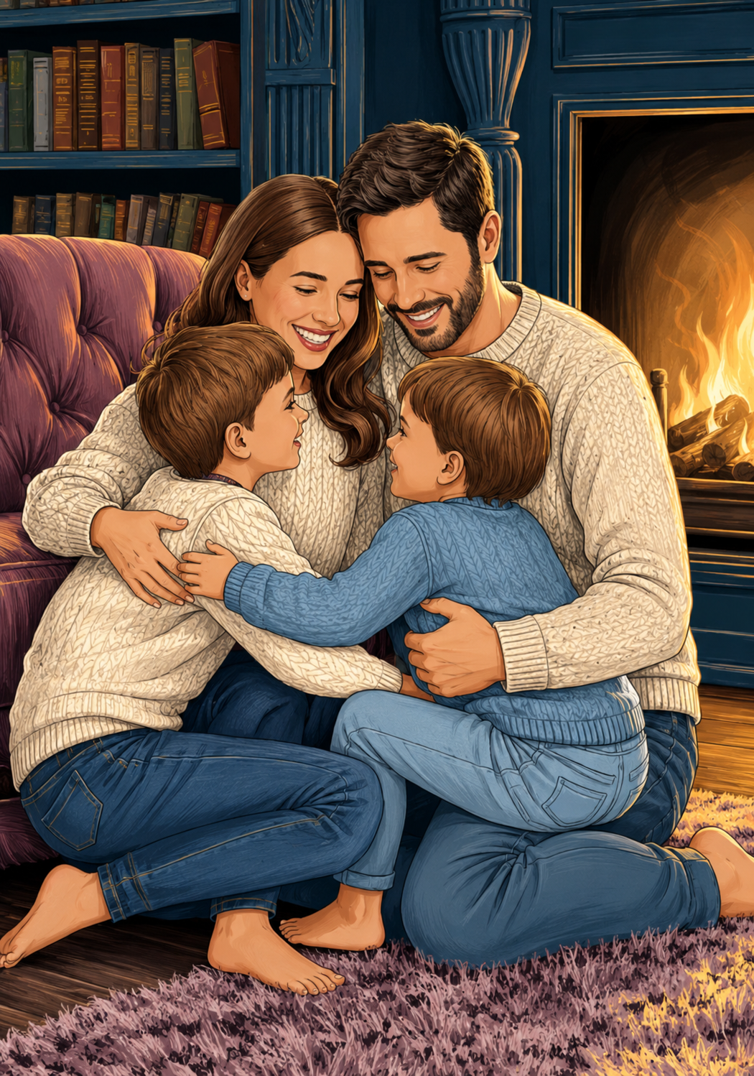

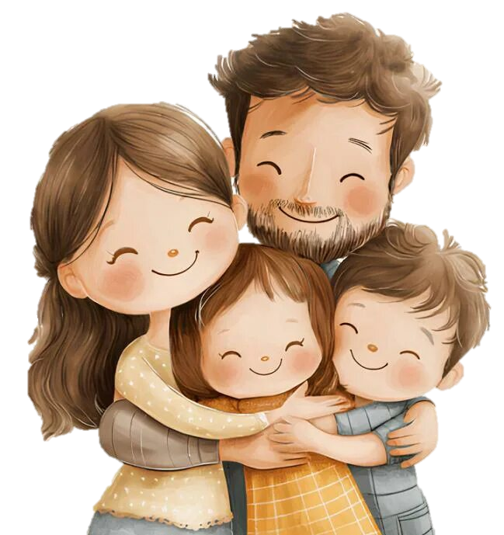
Любят
Семья – это люди, которые очень любят друг друга.
Помогают
Близкие всегда рядом и помогают в трудную минуту.
Забота
В семье каждый важен и нужен.

Slide 5
У каждой семьи есть своё семейное дерево.
На нём можно увидеть всех родственников.
Помоги Миле разместить родственников на дереве!

Slide 6

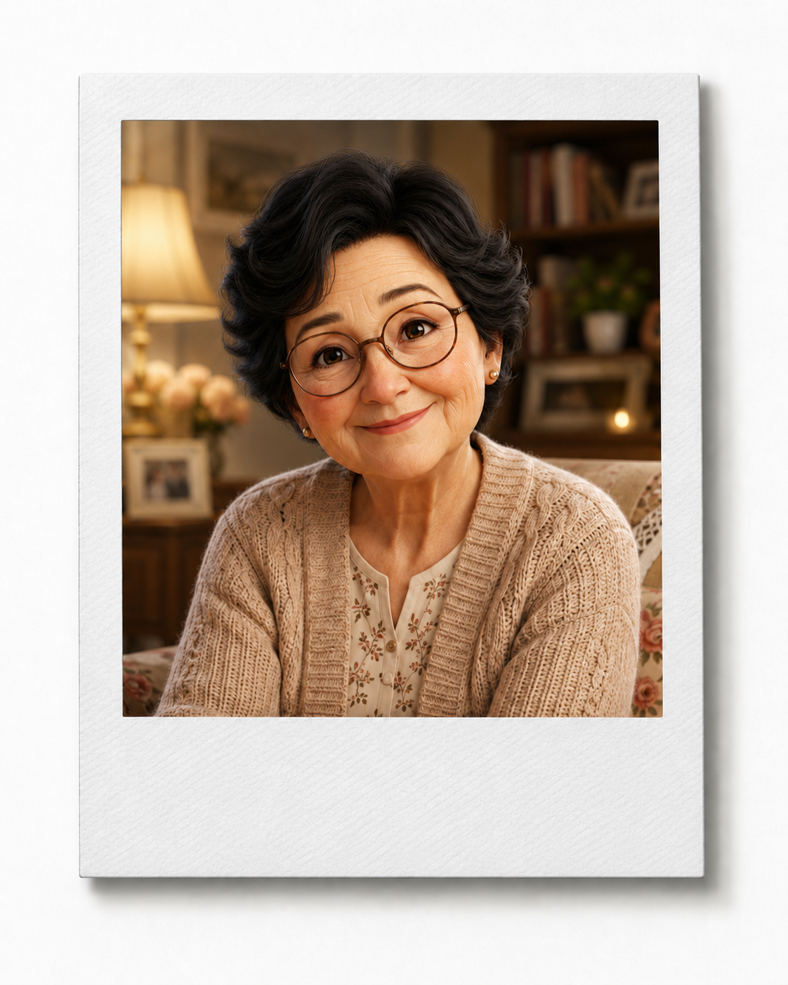
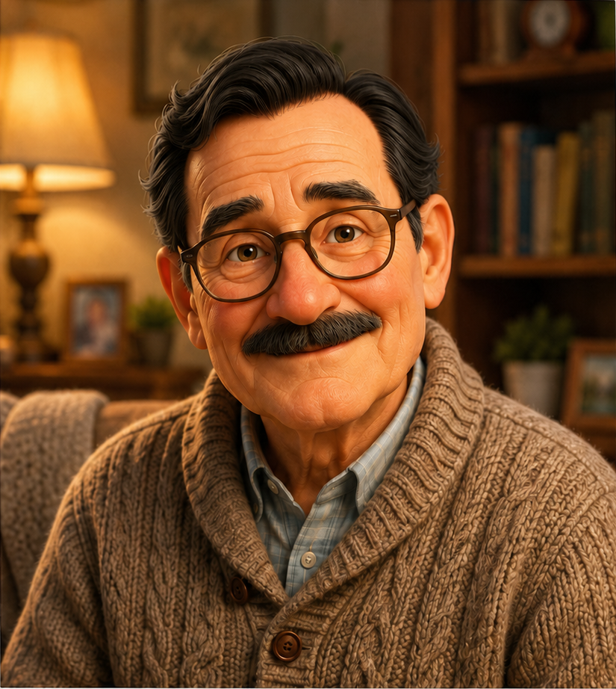
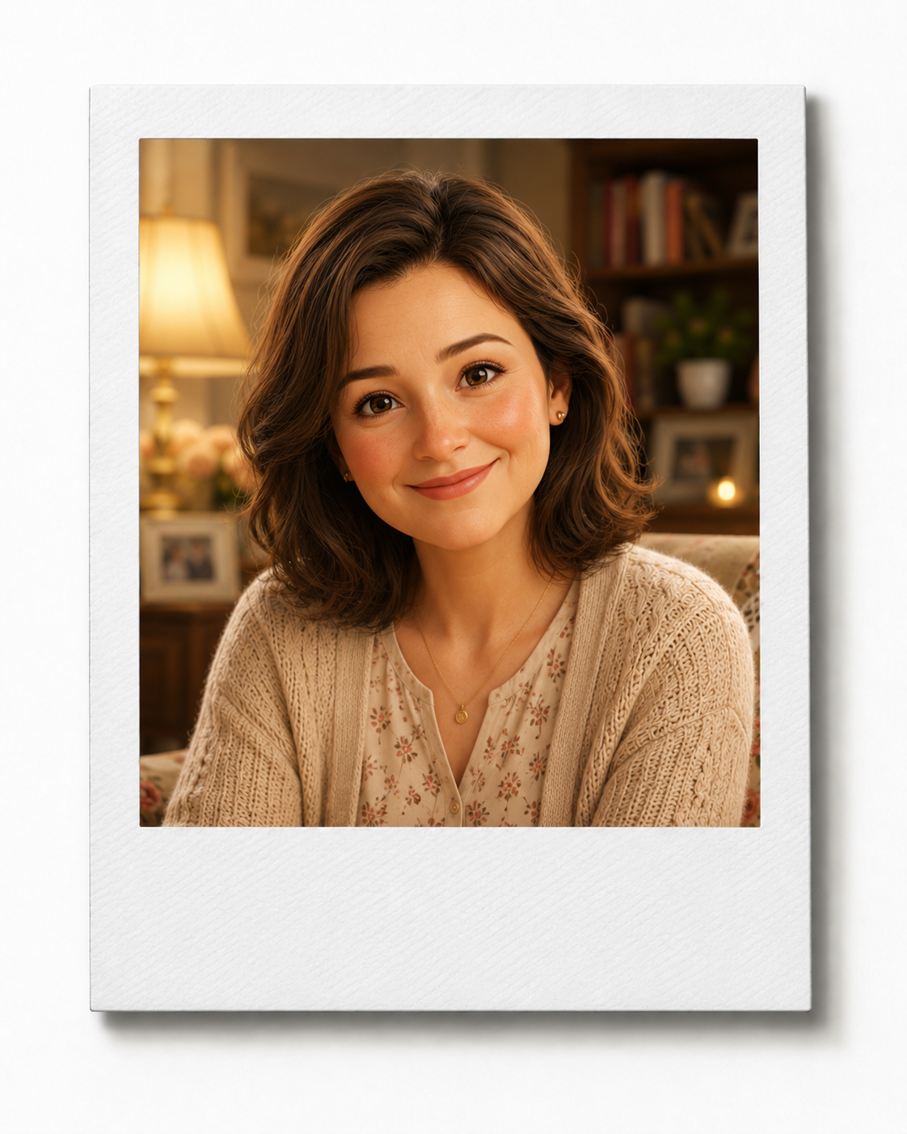
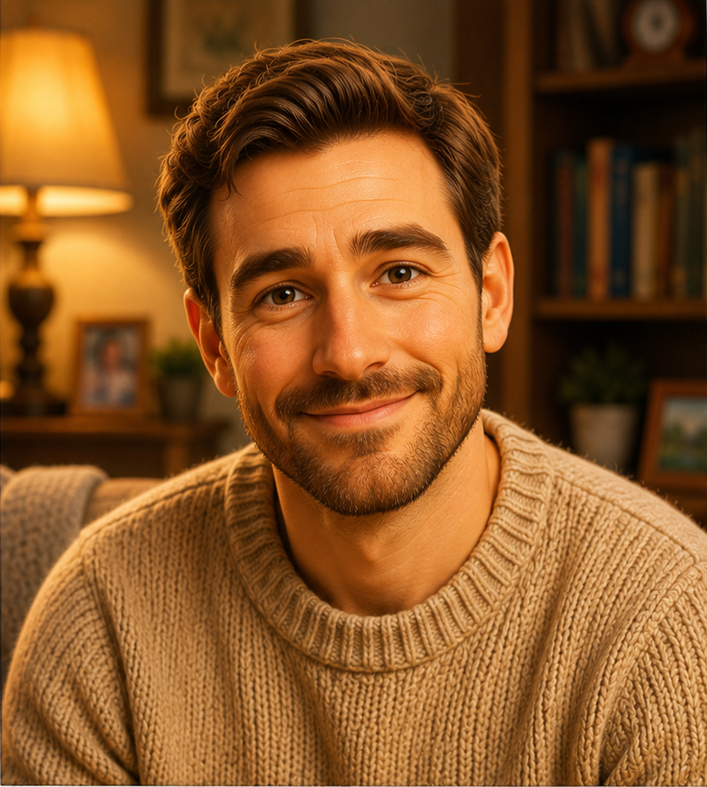

Slide 7
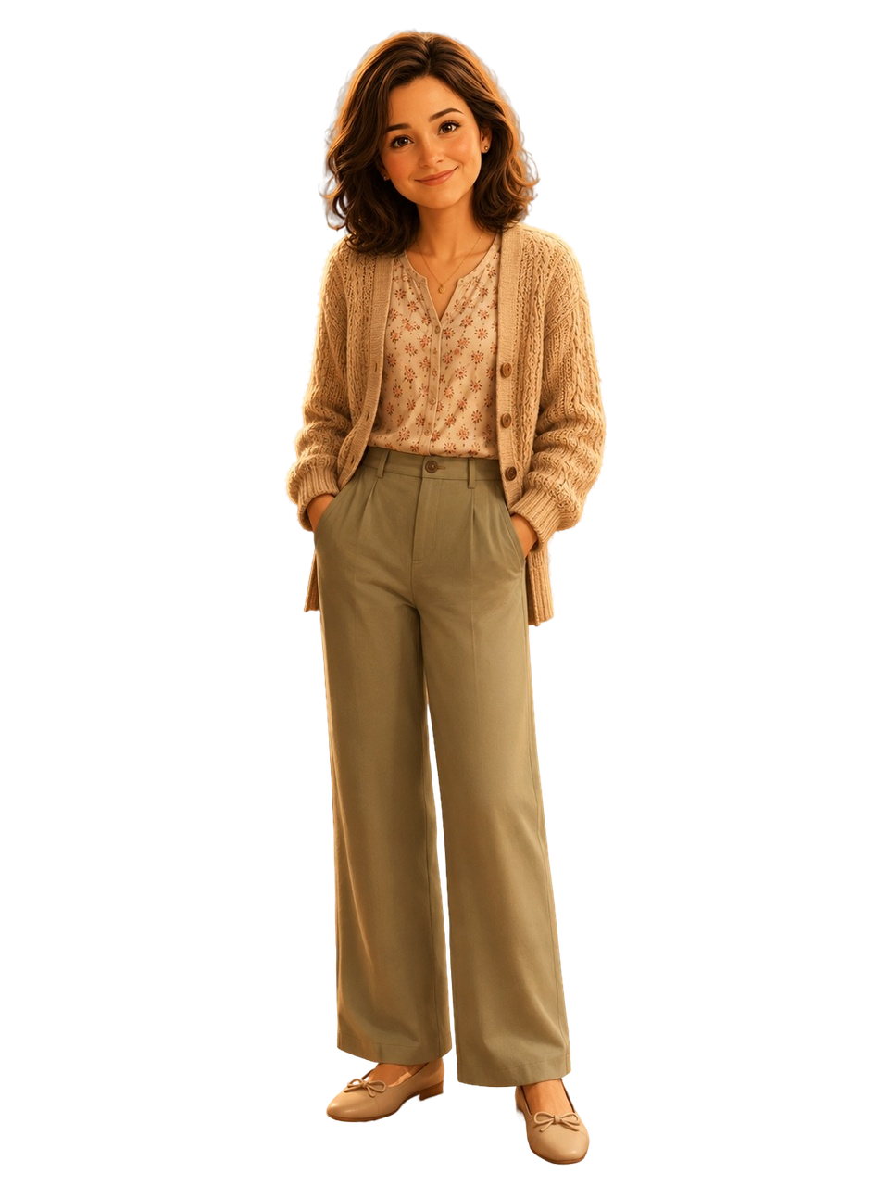
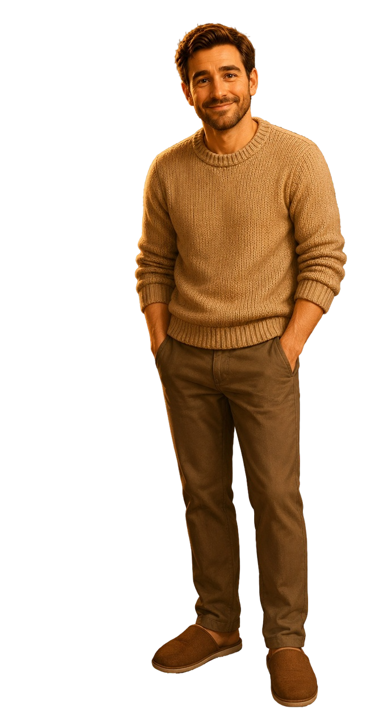
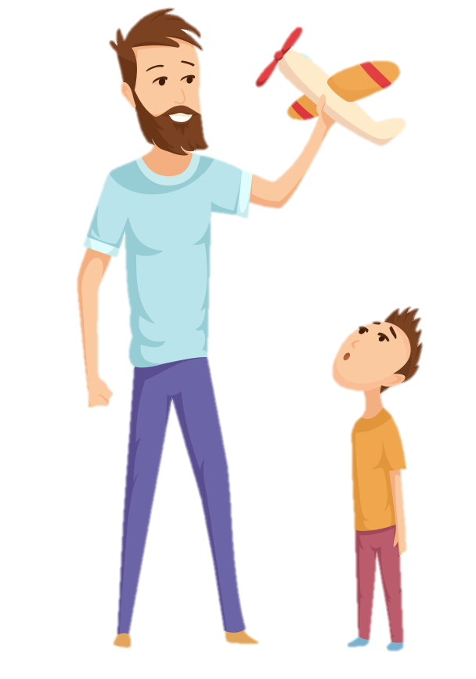
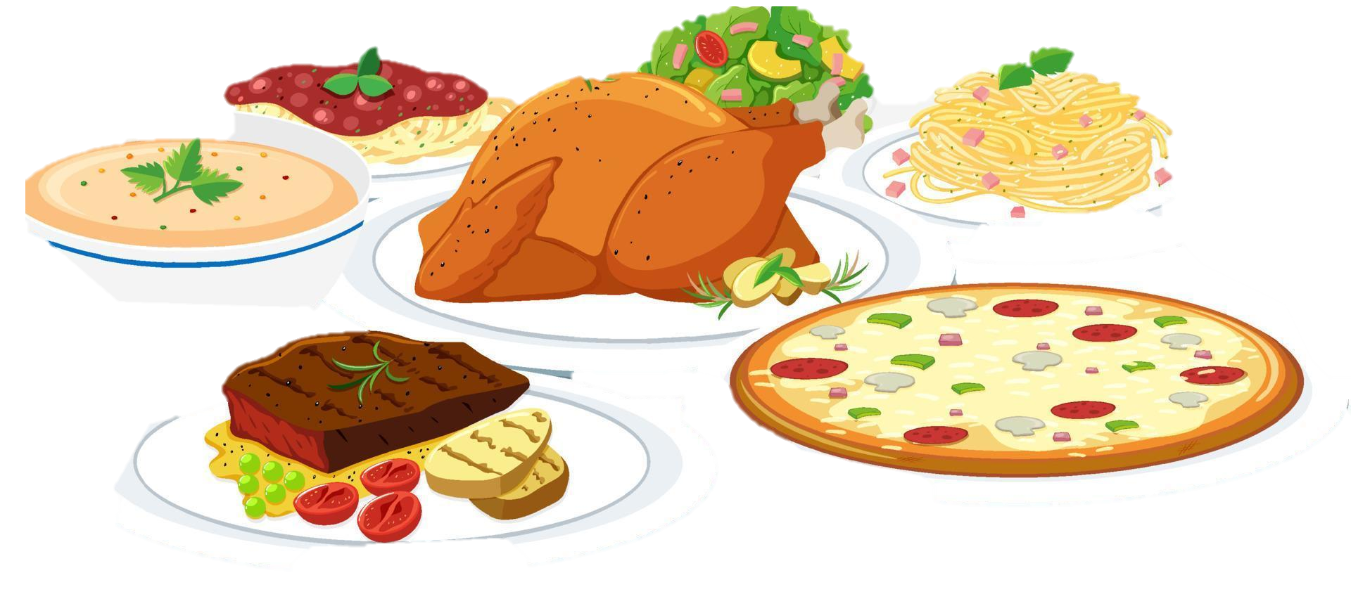


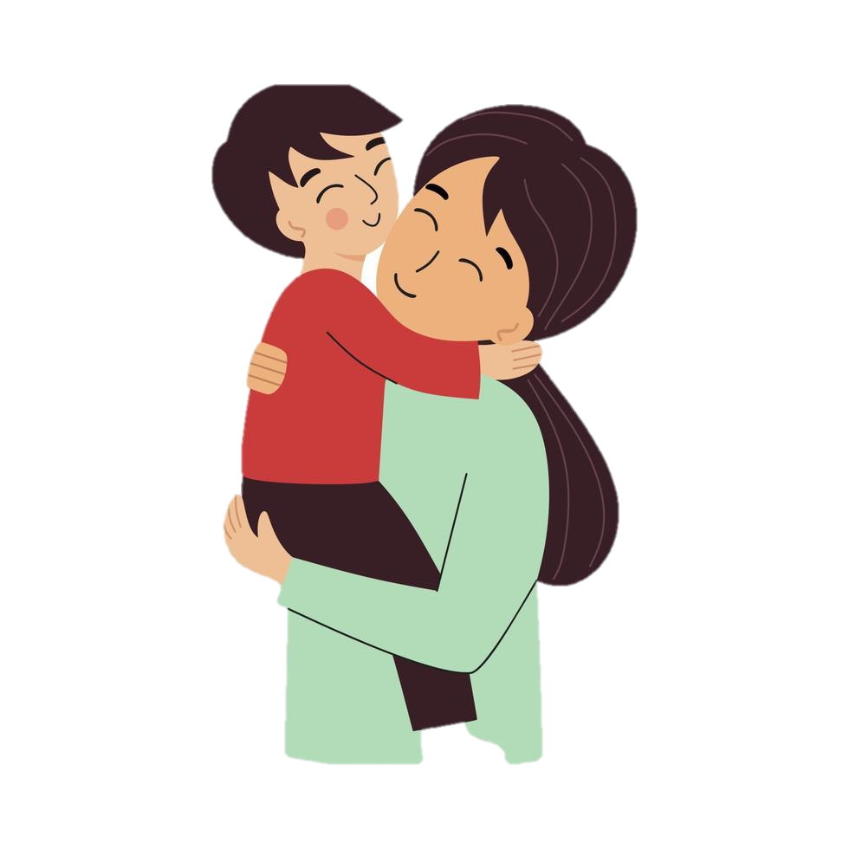
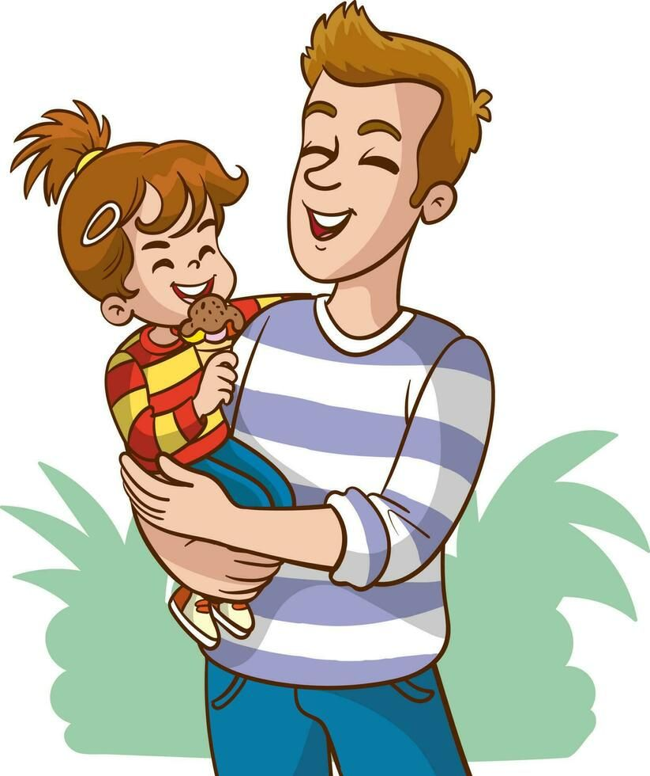
Мама
Мама заботиться о семье, готовит вкусную еду, помогает с уроками и обнимает. Мамина любовь самая теплая!
Папа
Папа играет, помогает и защищает семью. С папой всегда весело и надёжно!
Как зовут твою маму?
Что любит делать твой папа?

Slide 8

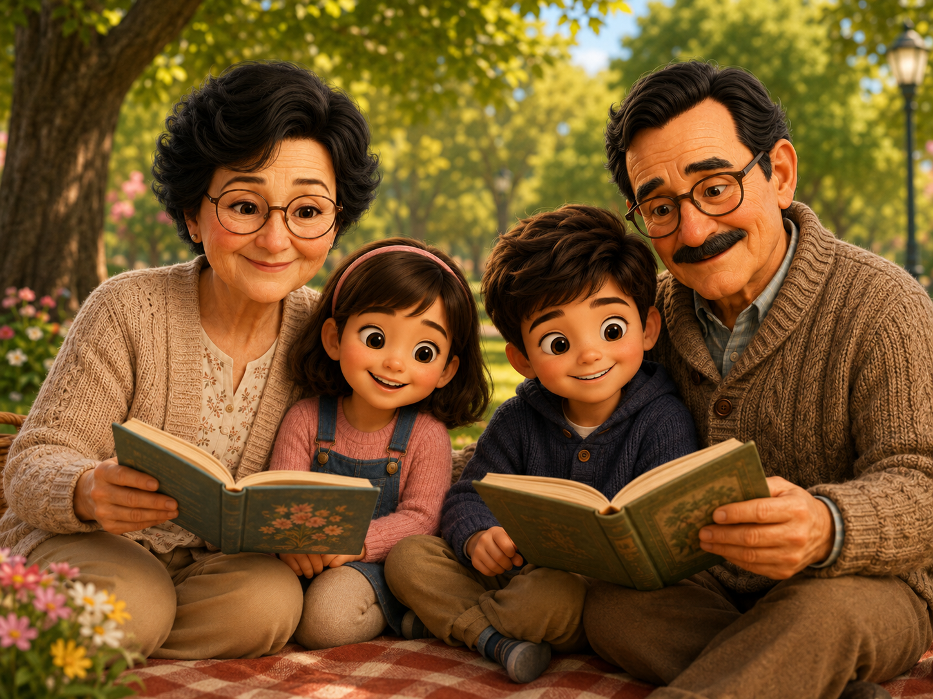
Бабушка и дедушка
Бабушка и дедушка очень любят внуков.
Они рассказывают истории и помогают семье.
Помоги собрать картинку

Slide 9
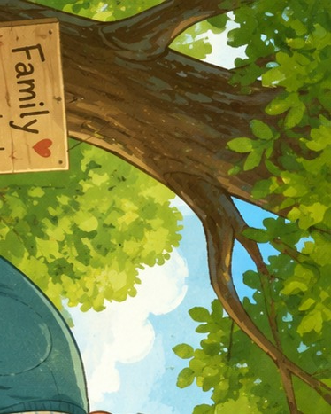
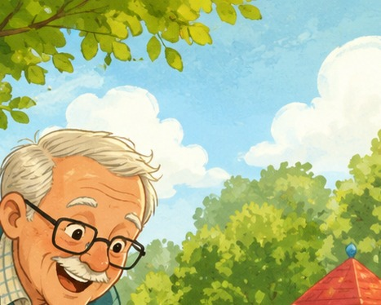
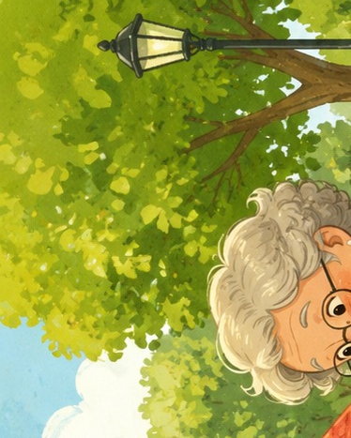
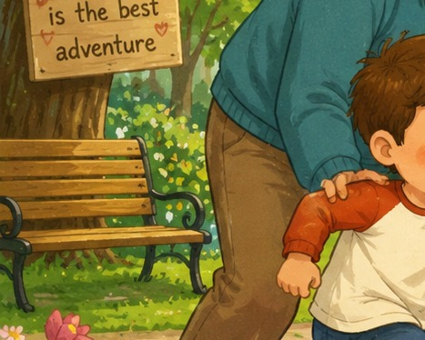
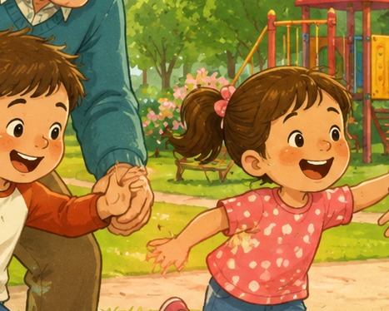
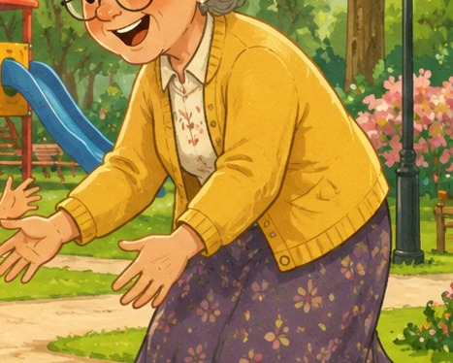

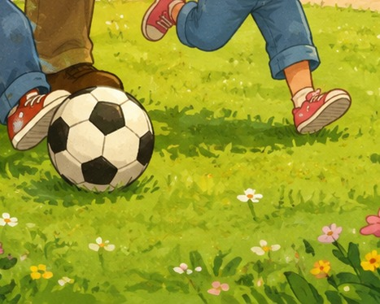
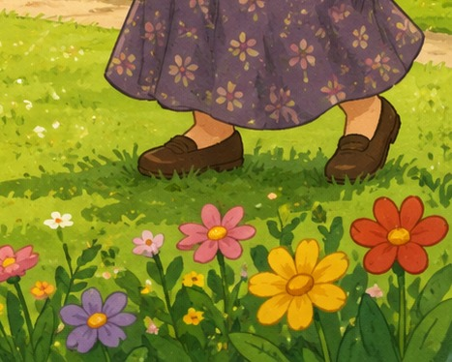

Slide 10
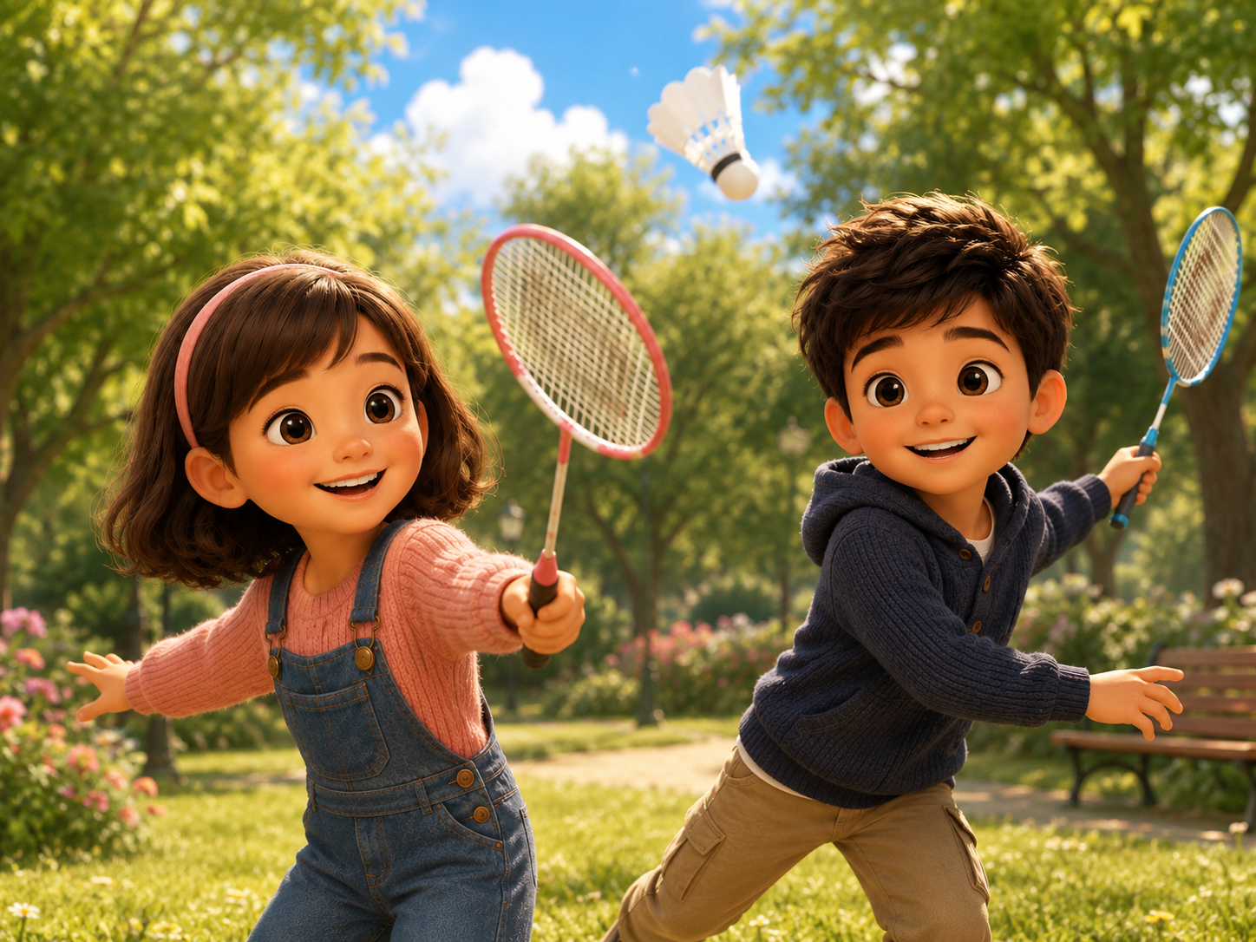
Брат и сестра
У Милы есть брат.
Они вместе играют и помогают друг другу.
Есть ли у тебя брат или сестра?

Slide 11
Семья - это любовь, забота и помощь.
Берегите своих близких ❤️

